Slide 1
某自然博物馆智能运营中心
应急管理子系统
项目介绍与阶段性验收汇报
以数字化预案为核心，以指挥中心为枢纽，以移动处置为延伸
汇报人：A（项目负责人）
2026.09
Notes:
各位老师、各位评审好。本次汇报介绍某自然博物馆智能运营中心的应急管理子系统。系统围绕预案、事件、任务、资源和外部联动建立业务闭环，Web 端承担管理与指挥，H5 服务现场人员。今天我将重点讲清系统解决什么问题、功能如何协同、当前研发成果怎样落地，以及现场演示如何完成。

Slide 2
02
目录
总体结构
01
项目概述
背景、目标、范围与总体架构
02
系统完成情况
十个功能域与核心业务闭环
03
研发技术总结
架构、数据、接口与工程保障
04
项目实施管理
三人协作、AI 辅助与双向追踪
05
系统演示
主演示路线与辅助展示入口
某自然博物馆智能运营中心 · 应急管理子系统
02
Notes:
汇报分为五部分。前两部分占主要时间：先说明建设背景、目标和架构，再用十页展开系统功能，不用一张清单带过。随后用一页总结技术实现，一页说明项目管理和 AI 辅助研发流程，最后给出一条可以现场执行的主演示路线和若干辅助入口。

Slide 3
03
博物馆应急处置面临跨系统、跨岗位、跨现场协同
项目概述
典型风险来源
消防与烟感
客流与秩序
安防与门禁
设施与环境
设备告警
密度异常
入侵联动
IoT 告警
建设前的协同断点
告警来源分散，事件入口不统一
预案停留在文档，启动后任务靠人工拆分
现场反馈依赖电话，责任与进度难追溯
人员、物资、视频和门禁信息分布在不同系统
关闭后调查、评估和经验沉淀缺少闭环
某自然博物馆智能运营中心 · 应急管理子系统
03
Notes:
博物馆的应急风险来自消防、客流、入侵、门禁和设施物联网等多个渠道。真正的困难不只是发现告警，而是跨岗位协同：谁来核实、是否启动预案、任务怎样下发、现场怎样反馈、指挥员怎样掌握人员和资源，以及事件关闭后怎样形成调查与经验。系统建设的核心，就是把这些分散动作收进一条可追溯的业务链。

Slide 4
04
建设目标与交付边界
项目概述
建设目标
以数字化预案组织处置，以统一事件串联过程，以任务驱动现场协同，以态势视图支撑指挥决策。
Web 管理与指挥
预案、事件、任务、资源、值班、演练、统计、安防
H5 移动处置
上报、任务反馈、演练、扫码、盘点、知识查询
标准接口与适配
OpenAPI 3.0，视频、门禁、IoT、中台、消息等端口
数据与交付
关系数据库、迁移脚本、部署与用户/运维文档
责任边界
不采购或改造既有安防硬件，不建设原生 Android/iOS APP，不替代统一中台与专业系统；系统负责业务适配、联动和验证。
某自然博物馆智能运营中心 · 应急管理子系统
04
Notes:
建设范围包括 Web、嵌入既有智慧管理 APP 的 H5、标准接口、领域数据与配套文档。需求共覆盖 11 个模块、39 条功能需求，其中 34 条为实质性条款。边界同样重要：项目不采购或改造视频、门禁、消防等既有硬件，不另做原生手机 APP，也不重复建设统一中台。我们的责任是把这些能力接入应急业务并形成可验证链路。

Slide 5
05
事前准备、事中处置、事后闭环贯通全部功能域
系统完成情况
事前准备
事中处置
事后闭环
数字化预案
Web / H5 上报与告警接入
事件关闭与事故调查
预案流程与任务模板
核实、启动预案、自动任务
评估报告
应急人员与物资
消息通知与移动反馈
演练整改与补演
值班计划
指挥态势与人员定位
知识沉淀
演练计划
视频调阅与门禁联动
统计分析与钻取
基础配置
同一事件编号、同一时间线、同一责任链
某自然博物馆智能运营中心 · 应急管理子系统
05
Notes:
功能全景按业务发生顺序组织。事前准备阶段把预案、人员、物资、值班、演练和基础配置准备好。事中处置阶段接收上报和外部告警，完成核实、预案启动、任务下发、移动反馈和态势联动。事后阶段完成关闭、调查、评估、整改、知识沉淀和统计。三段共用事件编号、时间线和责任链，避免各模块各自形成孤岛。

Slide 6
06
Web、H5 与大屏共用领域服务和标准接口
项目概述
应用层
Web 管理端 H5 移动端 指挥大屏
服务层
预案 事件 任务 态势 资源 值班 演练 知识
支撑层
鉴权与权限 幂等 事务 Outbox 审计与 traceId OpenAPI
数据层
关系数据库 领域数据单一写入主责 可重建态势/统计投影
外部适配端口
视频
信息发布
入侵
门禁
消防
IoT
中台
消息
GIS/定位
宿主 APP
某自然博物馆智能运营中心 · 应急管理子系统
06
Notes:
总体架构分为应用、服务、支撑和数据四层。Web、H5 与大屏共享同一套领域服务和 API，避免不同渠道出现不同业务口径。后端采用模块化单体，按领域划分写入主责；态势和统计使用可重建投影。外部系统通过适配端口接入，内部业务不直接依赖厂商协议。这样既能保持当前部署简单，也为后续集成和扩展保留清晰边界。

Slide 7
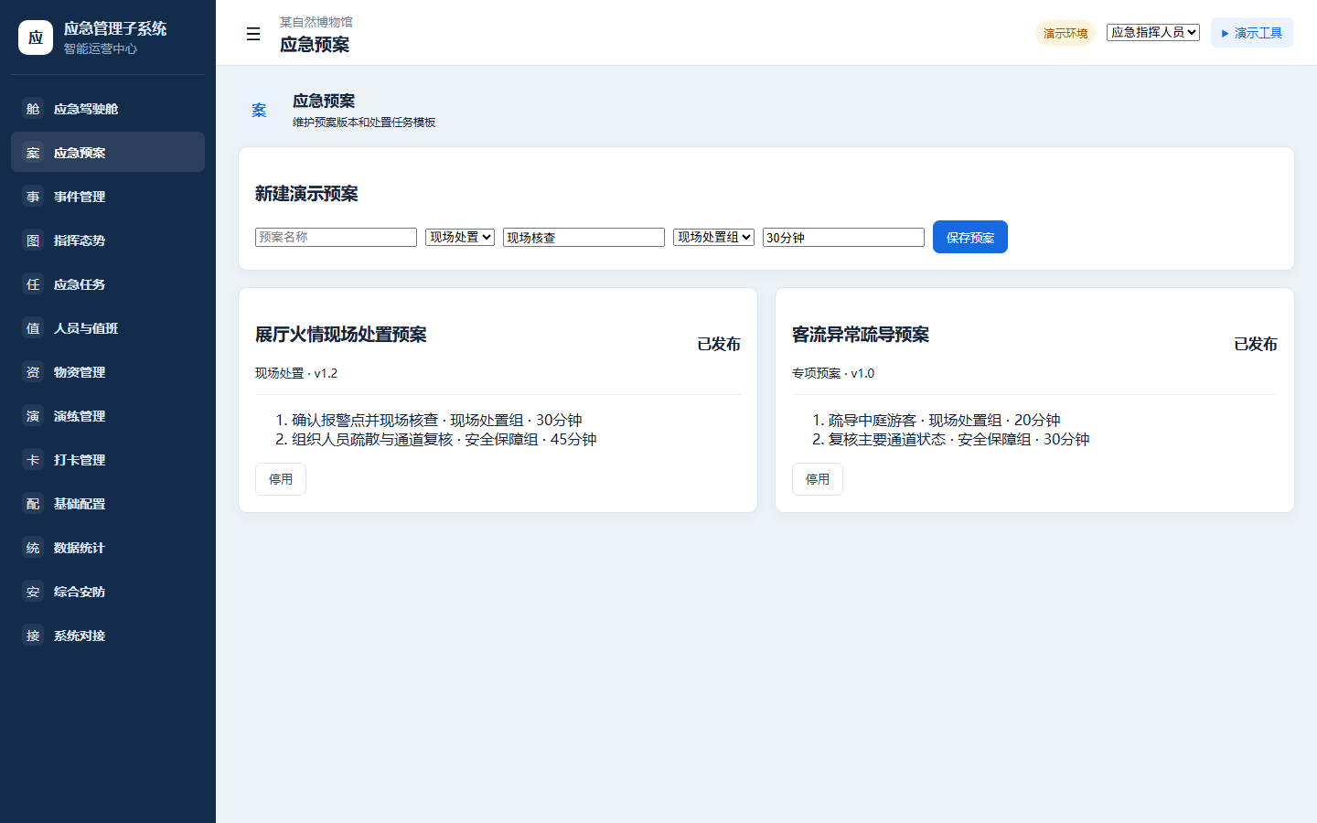
07
数字化预案把流程、责任人与任务模板固化为可执行版本
系统完成情况
预案能力
综合、专项、现场处置分层分类
场景、流程节点、核实环节可配置
任务模板绑定岗位、人员与截止时限
通知、调派对象和附件随版本保存
发布版本不可原位修改，历史可追溯
编制
审核/发布
事件匹配
启动
实例化任务
某自然博物馆智能运营中心 · 应急管理子系统
07
Notes:
预案编制人员在事前维护综合预案、专项预案和现场处置方案，并把核实流程、任务模板、责任岗位、通知人与调派对象放进同一个版本。事件核实后，指挥员选择已发布版本启动响应，系统依据冻结快照自动创建任务，后续修改不会反向污染已启动事件。当前正式版本已经实现预案启动与任务实例化的后端闭环。本页界面来自已完成的交互原型，来源类型为 PROTOTYPE_TARGET。

Slide 8
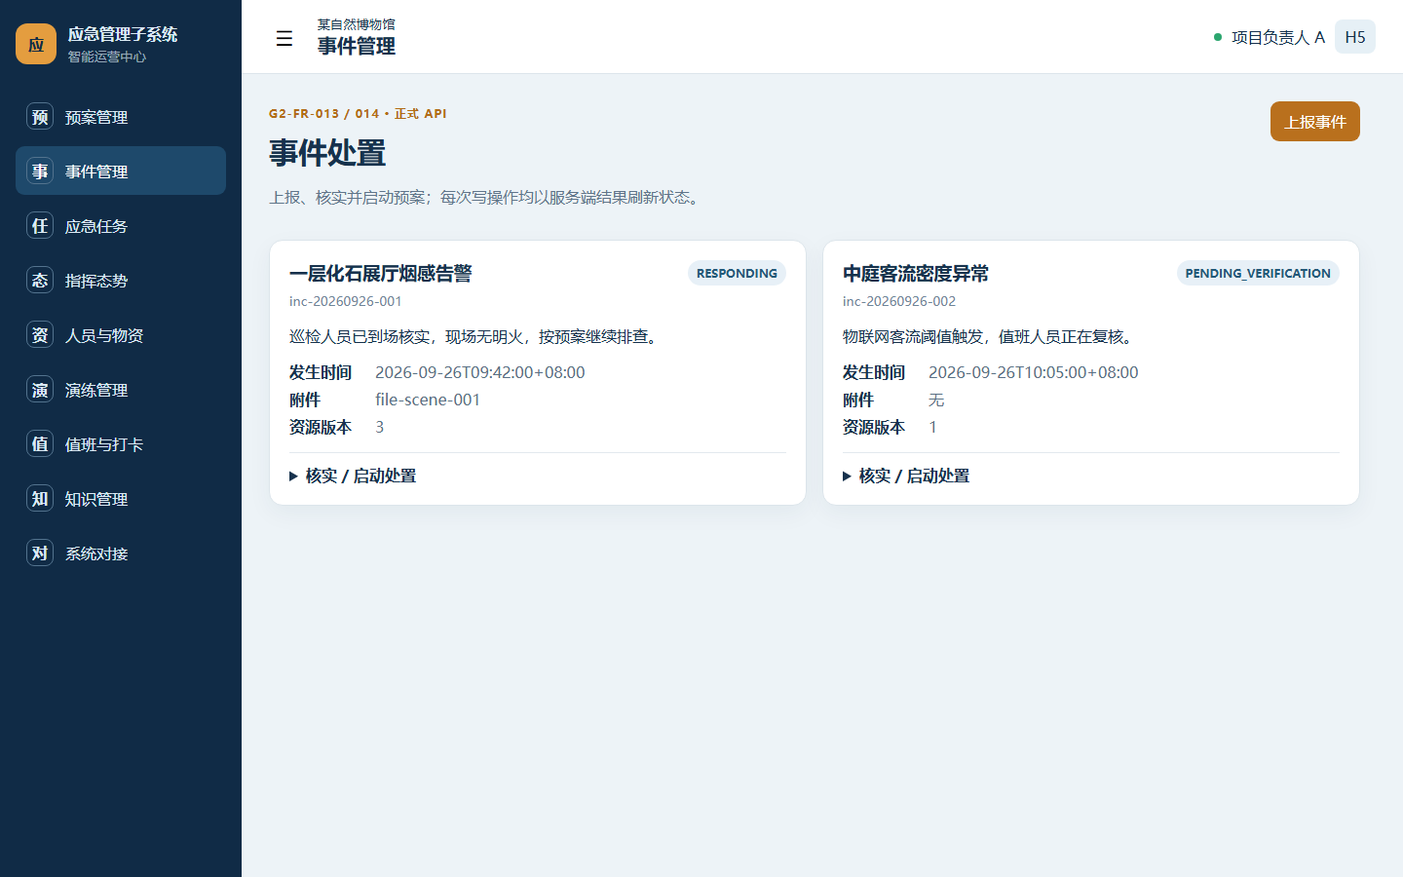
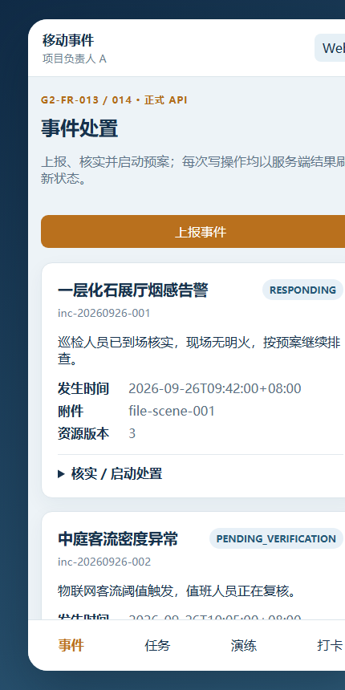
08
事件全生命周期闭环：从多渠道上报到关闭归档全程可追溯
系统完成情况
上报/告警
待核实
通过/驳回
启动预案
响应与续报
任务处置
关闭评估
调查/知识
事件主数据
• 事件编号
• 类型 / 等级 / 位置 / 时间
• 图片与附件引用
• 核实意见与生命周期状态
• 续报、处置、关闭多时间轴
某自然博物馆智能运营中心 · 应急管理子系统
08
Notes:
值班人员、现场人员或外部告警都可以形成事件候选。系统生成事件编号，记录类型、时间、位置和附件，随后进入核实。核实通过后才能启动预案，驳回也保留意见。响应期间续报、任务反馈和状态变化进入时间线；关闭前检查任务、调查与报告材料。当前正式版本已实现 Web/H5 上报、核实、启动、任务、反馈与关闭的 Sprint 1 核心链。本页截图依赖受控模拟数据，来源类型为 SIMULATED_DATA。

Slide 9
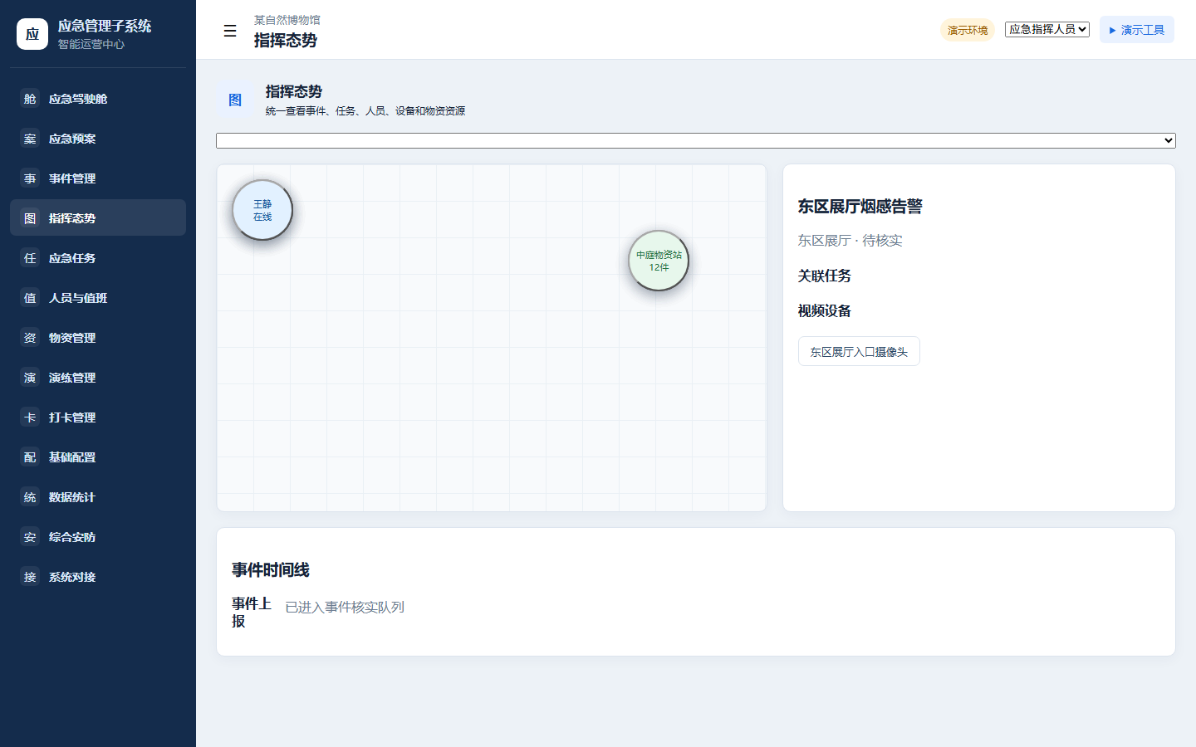
09
指挥员一屏掌握事件、人员、资源、视频与告警状态
系统完成情况
一屏态势
事件基本态势与时间线
当前任务、处理人和职责
人员位置、是否就位与位置新鲜度
物资站点、清单和数量
视频点位、实时调阅与回放入口
消防、入侵、IoT 与发布状态
态势只读投影不反向修改领域事实；数据过期、断连和降级状态在界面显式呈现。
某自然博物馆智能运营中心 · 应急管理子系统
09
Notes:
这页面向应急指挥员。事件发生后，他不需要在多个系统之间来回切换，而是在同一视图查看事件时间线、任务进度、人员职责和位置、物资站点、视频点位以及安防告警。态势服务读取事件、任务和外部数据形成只读投影，不回写业务事实；位置过期、接口断连或视频不可用都会显式标识。当前正式版本的态势与安防接线属于 Sprint 2 范围，本页界面来自交互原型，来源类型为 PROTOTYPE_TARGET。

Slide 10
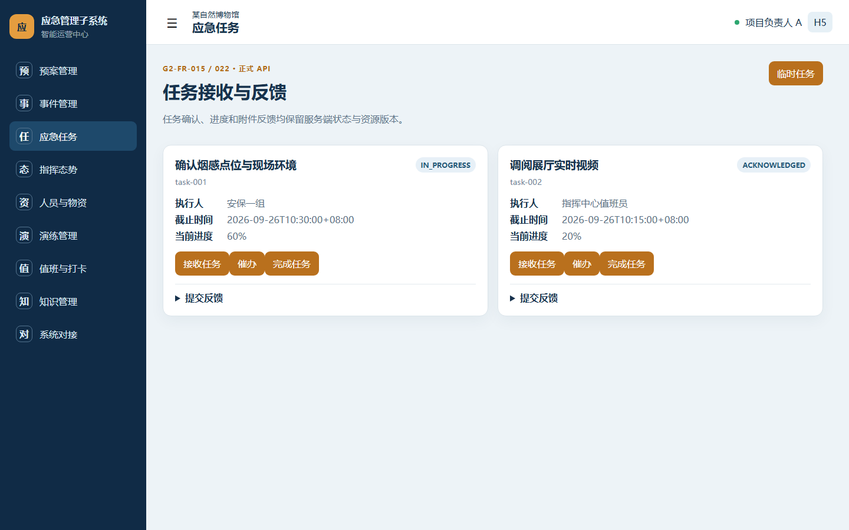
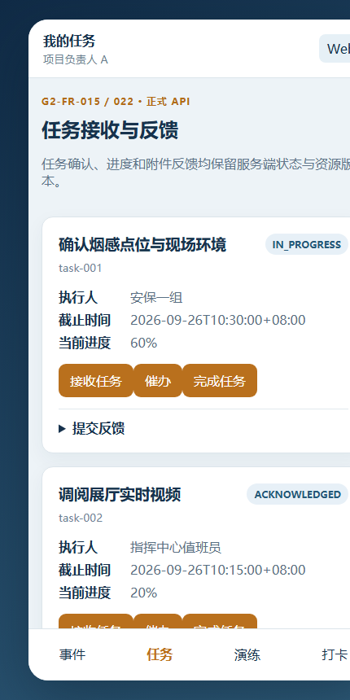
10
任务驱动协同处置：自动下发、移动反馈、全过程留痕
系统完成情况
模板
自动创建
分派/通知
H5 接收
执行反馈
进度/催办
完成
任务控制点
• 临时任务与重指派
• 截止时间与历史责任人
• 文字 / 图片附件反馈
• 任务状态和资源版本
• 消息发送、回执、重试与人工处置
某自然博物馆智能运营中心 · 应急管理子系统
10
Notes:
预案启动后，系统按模板创建任务并记录执行人和截止时间。现场人员在 H5 接收任务，提交文字、图片和进度；指挥员在 Web 看到任务状态，可催办或创建临时任务。发生重指派时，系统追加历史责任人和原因，不覆盖原记录。消息失败只改变投递状态，不把业务任务误判为失败，并提供人工处置入口。当前正式版本已实现任务接收、反馈、完成、临时任务和催办，本页截图来源为 SIMULATED_DATA。

Slide 11
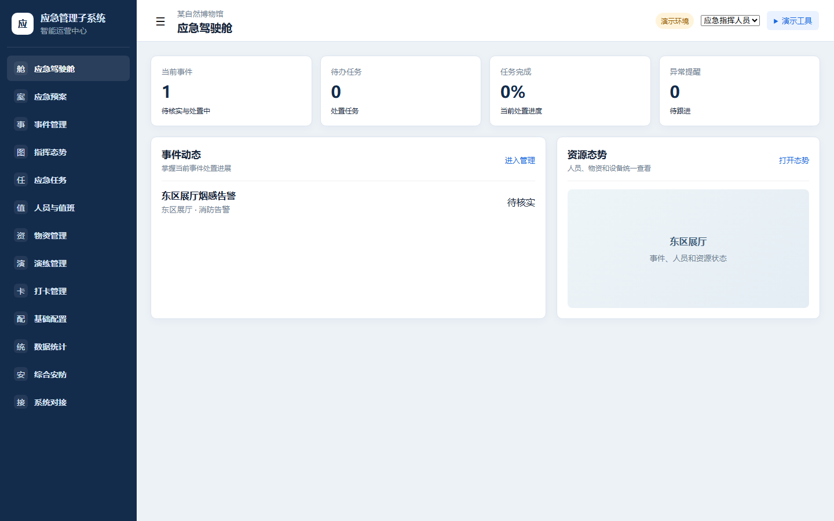
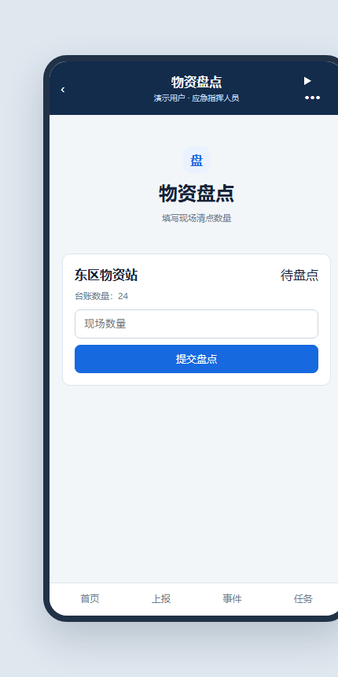
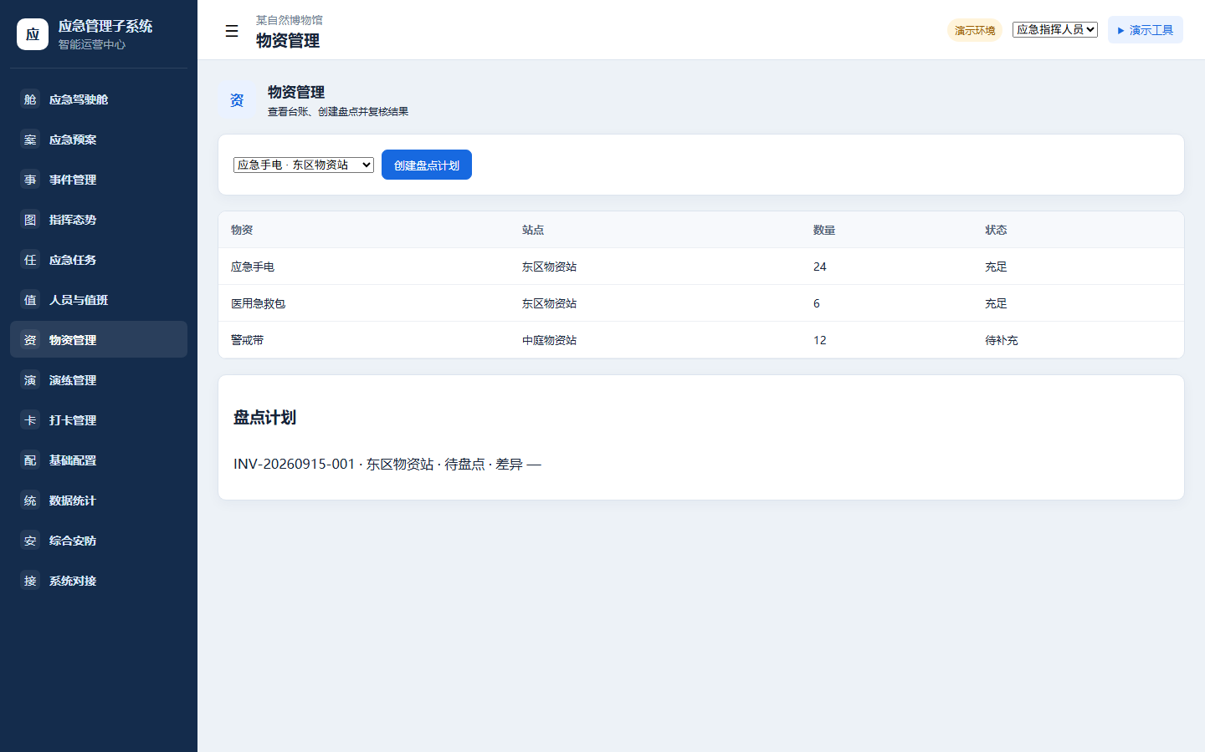
11
人员与物资保障：知道谁能到场，也知道资源是否可用
系统完成情况
人员保障
物资保障
档案、职责、小组、调派、在线与就位状态、位置新鲜度提示
站点与台账、数量和有效期、临期提醒、盘点快照、实盘差异与复核
账面快照 + 现场实盘 + 期间变动 = 可审计差异
某自然博物馆智能运营中心 · 应急管理子系统
11
Notes:
资源保障分为人员和物资。人员侧维护应急人员档案、职责和小组，事件处置时结合调派、在线状态、就位状态与位置新鲜度判断可用人员。物资侧维护站点、台账、有效期和临期提醒；盘点计划发布时冻结账面快照，现场人员用 H5 填写实盘数量，系统计算差异，授权人员复核后才更新台账。当前正式版本的资源全功能属于 Sprint 2 范围，本页界面来自交互原型，来源类型为 PROTOTYPE_TARGET。

Slide 12
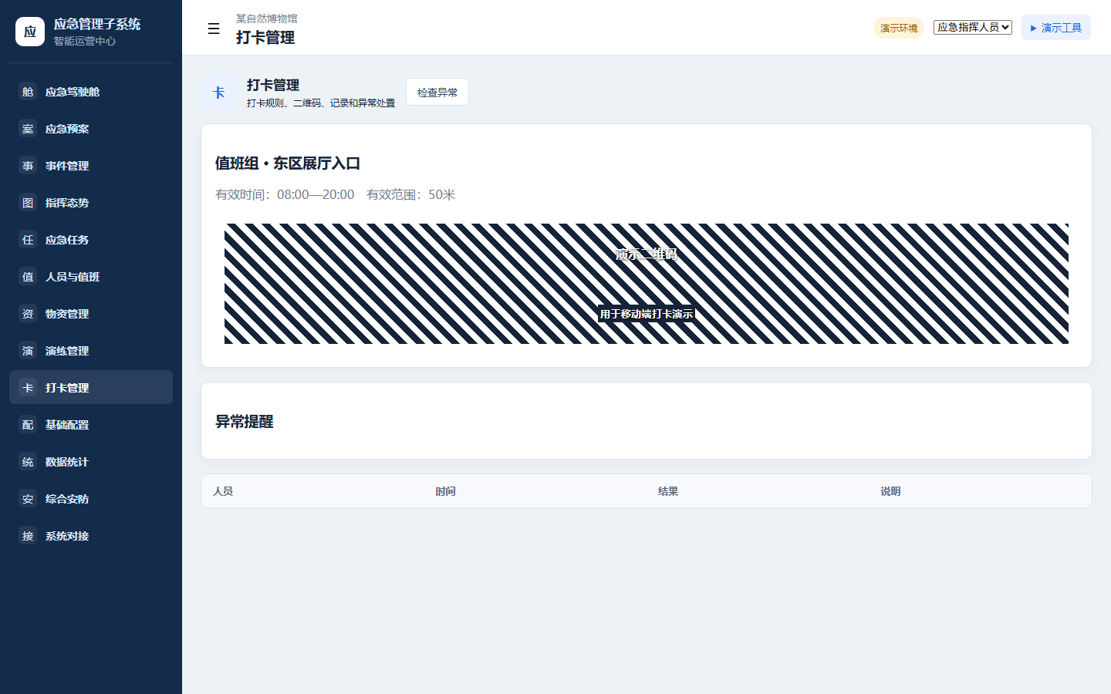
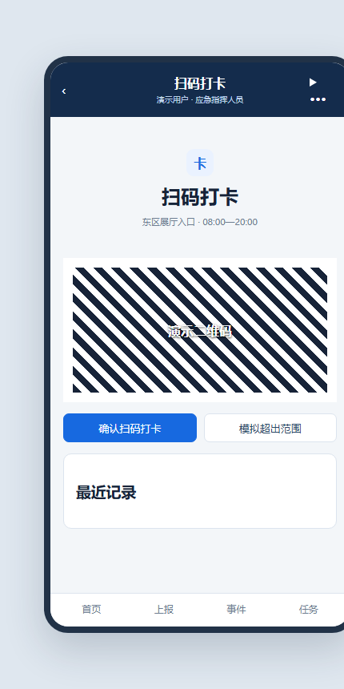
12
值班与二维码打卡：规则校验、异常发现和提醒形成闭环
系统完成情况
正常链
1. 排班
2. 到岗
3. 扫码
4. 身份/时段/半径校验
5. 打卡成功
6. 统计
异常链
超时未打卡 → 告警 → 统一消息 → 有限重试 → 人工处理
重复扫码在同一用户、规则窗口与幂等键下返回首次结果；调整排班保留版本与前后值。
某自然博物馆智能运营中心 · 应急管理子系统
12
Notes:
值班管理员配置小组、班次、点位、有效时段、有效半径和二维码。人员到岗后用 H5 扫码，系统按身份、二维码版本、时段、位置范围和幂等键逐项校验。重复扫码返回首次结果，避免重复记录。到期仍无有效记录时，系统生成唯一异常告警，通过统一消息提醒；重试仍失败则转人工处理。当前正式版本尚未完成值班与打卡全功能接线，本页界面来自交互原型，来源类型为 PROTOTYPE_TARGET。

Slide 13
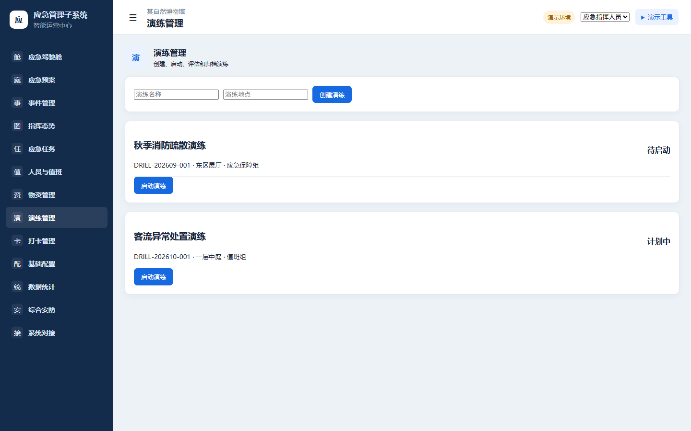
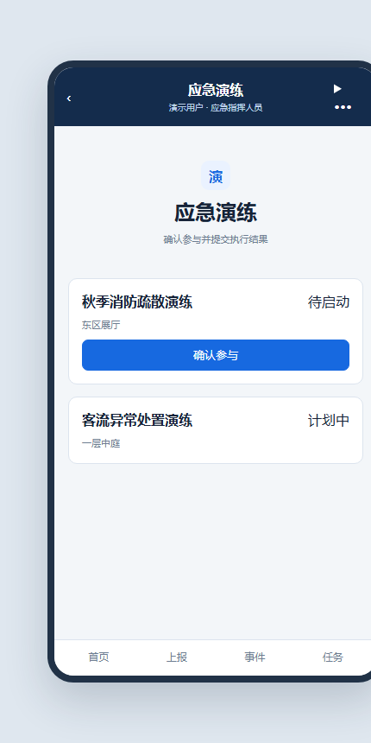
13
演练闭环把计划、执行、评估和整改连成持续改进链
系统完成情况
年/季/月计划
到期触发
自动任务
H5 执行
模板评估
报告
整改关闭
必要时补演
管理口径
频次管理`n人员执行`n评估模板与评分`n整改责任与期限`n历史记录`n实际完成率
某自然博物馆智能运营中心 · 应急管理子系统
13
Notes:
安全管理人员按年度、季度或月度维护演练计划和频次。到期后系统形成演练任务，参与人员在 H5 确认并上传记录。管理端按确定的评估模板评分、形成报告；不合格项转为整改，指定责任人和期限，必要时关联补演。统计只把实际完成的执行计入完成率，取消和逾期单独呈现。当前正式版本的演练闭环属于 Sprint 2 范围，本页界面来自交互原型，来源类型为 PROTOTYPE_TARGET。

Slide 14
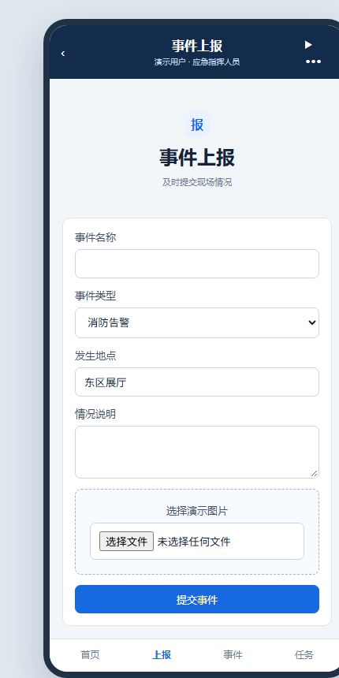
14
H5 将上报、任务和现场作业带到处置人员手中
系统完成情况
移动事件上报
我的事件
任务接收与反馈
移动物资盘点
H5 嵌入既有智慧管理 APP，复用统一认证与宿主能力，不建设独立原生 Android/iOS APP。
某自然博物馆智能运营中心 · 应急管理子系统
14
Notes:
H5 是现场处置端，不是 Web 的简单缩小版。现场人员可以拍照上报事件、查看自己的事件和任务、确认接收、反馈进度和附件，也可以执行演练、扫码打卡、移动盘点和查询应急知识。H5 嵌入既有智慧管理 APP，复用宿主认证和发布能力，不建设独立原生客户端。中间两张为正式 frontend 界面并依赖模拟数据，来源类型 SIMULATED_DATA；两侧为交互原型，来源类型 PROTOTYPE_TARGET。

Slide 15
15
多系统联动形成统一应急态势，并保留失败降级路径
系统完成情况
视频监控
门禁
实时调阅 / 回放
授权开启 / 联锁 / 回执
信息发布
统一消息
应急管理子系统
发布指令 / 状态
通知 / 缺卡 / 回执
事件 · 任务 · 态势 · 审计
入侵 / 消防
统一中台
告警 → 事件
身份 / 组织 / 权限 / 文件
正常
超时
失败
人工处置
IoT / 客流
控制指令结果未知时禁止自动重放
GIS / 定位
监测 / 补传
课程项目以 simulated-integrations 验证正常、无权、超时和失败语义；真实现场联调仍需甲方接口、账号与环境。
地图 / 楼层 / 位置
某自然博物馆智能运营中心 · 应急管理子系统
15
Notes:
系统通过独立适配端口连接视频、信息发布、入侵、门禁、消防、IoT、中台、消息、GIS 和定位。每个接口不仅定义成功路径，也定义无权、超时、失败和人工降级。普通通知允许有限重试；门禁等控制指令若超时导致结果未知，系统禁止自动重放，必须核对现场后重新授权。本页展示的是最终联动设计能力。对外接口在课程项目中采用 simulated-integrations 验证语义，来源类型为 SIMULATED_DATA，不代表真实现场已经联通。

Slide 16
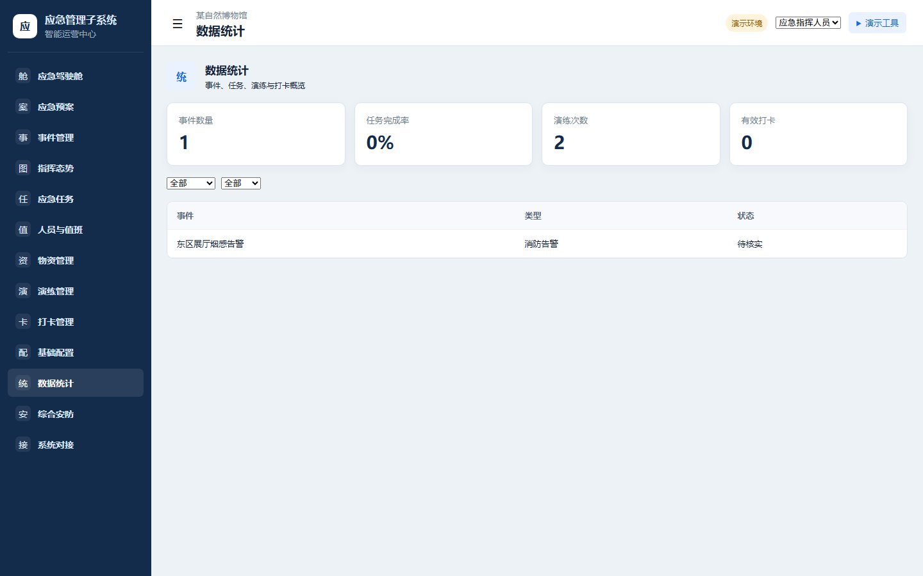
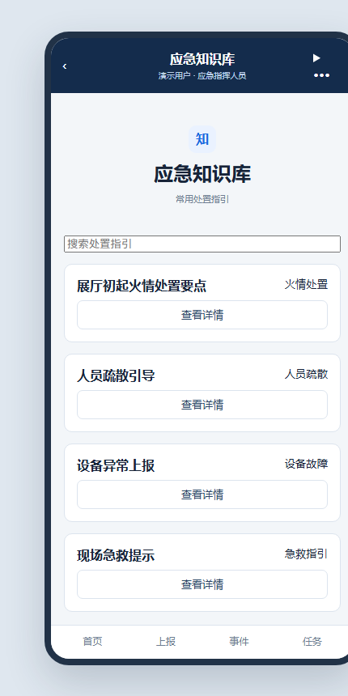
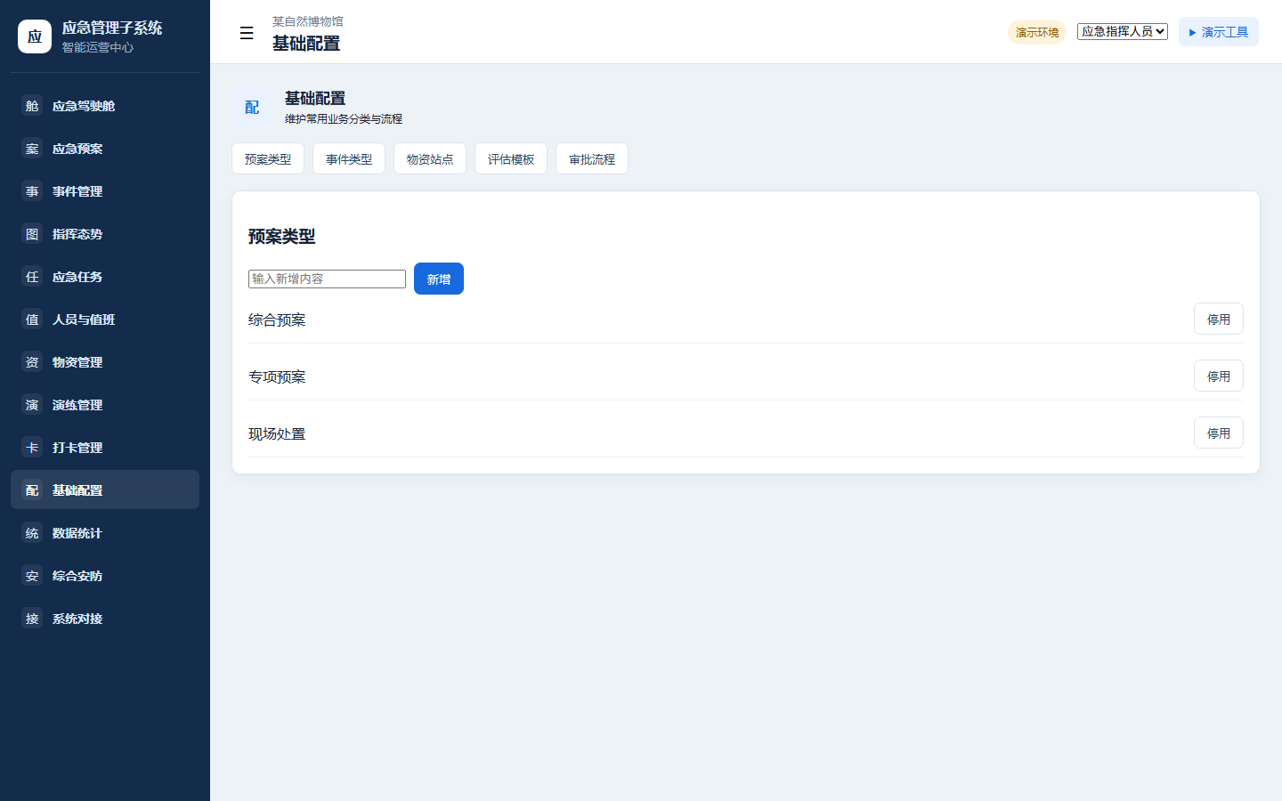
16
统计、知识与基础配置支撑复盘和日常运营
系统完成情况
统计分析
知识沉淀
基础配置
事件与状态、处置效率、任务、安防、打卡、演练；筛选、钻取与年度报表
关闭事件与完成演练形成知识条目；分类、关键字和 H5 权限检索
预案类型、事件类型、物资站点、评估模板、核实审批配置
某自然博物馆智能运营中心 · 应急管理子系统
16
Notes:
管理者用统计页查看事件数量、状态分布、处置效率、任务、安防、打卡和演练完成情况，并从汇总下钻到明细。关闭事件和完成演练后，受控材料可以沉淀为知识条目，现场人员在 H5 按分类和关键字检索。基础配置统一维护预案类型、事件类型、物资站点、评估模板和核实流程，减少硬编码。当前正式版本尚未完成这些 Sprint 2 页面接线，本页界面来自交互原型，来源类型为 PROTOTYPE_TARGET。

Slide 17
17
模块化单体与契约优先支撑可追踪、可测试的研发交付
研发技术总结
前端
Vue 3 · Web / H5 共用路由与类型化 API Client
后端
Node.js 模块化单体 · 领域模块与端口适配
数据
PostgreSQL · 领域数据单一写入主责 · 成对迁移
接口
OpenAPI 3.0 · Adapter · 稳定错误码与资源版本
一致性
事务 Outbox · 幂等键 · 外部失败不回滚业务事实
安全与工程
鉴权、权限、审计、traceId · Git / PR Review / 本地质量门禁
当前研发证据
Sprint 1 核心事件闭环已通过契约、集成、E2E、覆盖率、安全与本地质量门禁；Sprint 2 将完成剩余 MVP 与外部适配验证。
某自然博物馆智能运营中心 · 应急管理子系统
17
Notes:
技术实现强调边界清晰和可验证。前端采用 Vue 3，Web 与 H5 共用 API 契约；后端采用模块化单体，模块之间通过应用服务和领域事件协作。关系数据库按领域划分写入主责，迁移成对提供。写操作使用幂等键，领域事实和 Outbox 同事务提交；鉴权、权限、审计和 traceId 贯穿请求。工程上执行功能分支、PR Review、本地质量门禁和自动化测试。当前 Sprint 1 核心事件闭环已经准出，Sprint 2 仍需完成剩余 MVP。

Slide 18
18
需求、设计、代码与测试通过同一追踪链闭环
项目实施管理
需求
SRS / spec
设计
原子任务
AI 辅助编码
主责自检
队友 Review
测试
PR Merge
RTM 更新
三人责任分工
A
项目管理与前端
B
架构与后端
C
需求与质量
整合范围、节奏、Web/H5 与最终一致性
架构、数据库、接口、后端与技术正确性
需求、RTM、合规、测试和审计
AI 辅助范围
需求解析、设计草稿、编码、Review、测试与追踪均保留 Prompt、人工自检、审核结论和 commit；AI 不替代唯一审核人。
某自然博物馆智能运营中心 · 应急管理子系统
18
Notes:
项目把需求、设计、任务、代码、测试和 RTM 放在同一条受控链上。每项研发任务先确定 AC 和设计输入，再进入功能分支实现，主责运行本地质量门禁，队友作为唯一审核人 Review，通过后才能 PR Merge，最后更新 RTM。A 负责项目和前端，B 负责架构和后端，C 负责需求和质量。AI 参与需求分析、草稿、编码、评审和测试，但 Prompt、范围、自检与人工审核全部留痕，AI 不能替代责任人。

Slide 19
19
主演示围绕一个事件跑通 Web 与 H5 协同闭环
系统演示
01 H5 上报事件
02 Web 收到事件
03 核实
04 启动预案
05 自动生成任务
06 H5 接收任务
07 提交进度 / 图片
08 Web 查看处置状态
09 完成任务
10 关闭事件
辅助展示入口
指挥态势
人员位置 / 视频
物资与移动盘点
演练
值班扫码
综合安防
统计与知识库
演示原则：先跑通主演示，再根据时间选择辅助入口；每个外部状态明确标注模拟或目标界面来源。
某自然博物馆智能运营中心 · 应急管理子系统
19
Notes:
现场演示只围绕一个事件，避免在页面之间无目的跳转。先用 H5 上报，再切到 Web 核实并启动预案，确认系统自动生成任务；随后回到 H5 接收、提交进度和图片，再在 Web 查看处置状态，完成任务并关闭事件。主演示完成后，根据剩余时间进入态势、人员视频、盘点、演练、扫码、安防或统计知识库。涉及外部系统的状态会明确说明课程模拟边界。

Slide 20
20
从事件接报到复盘沉淀，系统建立统一应急协同链
总结与后期规划
建设成果
下一阶段
完整覆盖事前准备、事中处置和事后闭环
完成剩余 MVP`n态势与安防正式接线`n真实接口资料与现场联调`n最终集成、安全与性能验证`n试运行、培训与竣工验收
Web 指挥与 H5 现场协同，共用事件、任务和时间线
模块化架构、标准接口和可审计数据支撑持续演进
需求、设计、代码、测试与 RTM 双向追踪
系统把分散的告警、预案、任务、人员、物资和外部系统，组织成一条可执行、可追溯、可复盘的应急链。
感谢聆听
某自然博物馆智能运营中心 · 应急管理子系统
20
Notes:
最后总结。系统从接报开始，用数字化预案组织响应，用任务驱动协同，用态势汇聚人员、资源和外部状态，再通过关闭、调查、评估和知识沉淀完成复盘。当前已经完成 Sprint 1 核心事件处置闭环及相应工程门禁，下一阶段将完成剩余 MVP、态势与安防接线、真实接口联调和最终集成验证，再进入试运行、培训和竣工验收。我们不会把模拟结果替代现场证据。谢谢各位。

